Slide 1
Numerical Method Final Term Report
신소재 20071157 이 준 호

Slide 2
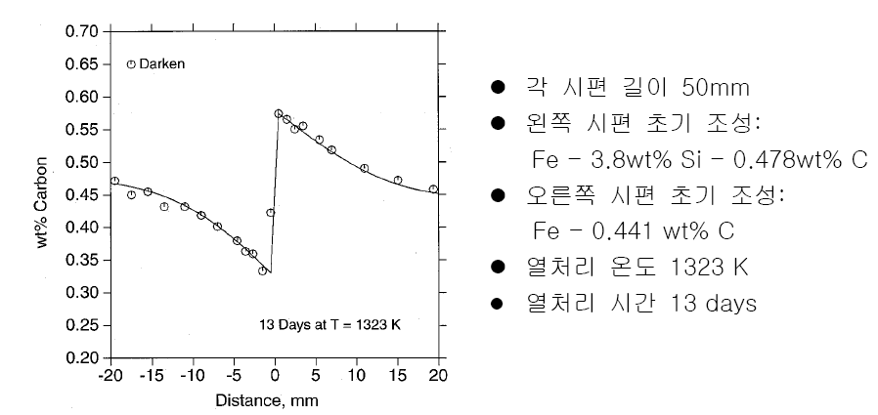
Final Term Report

Slide 3
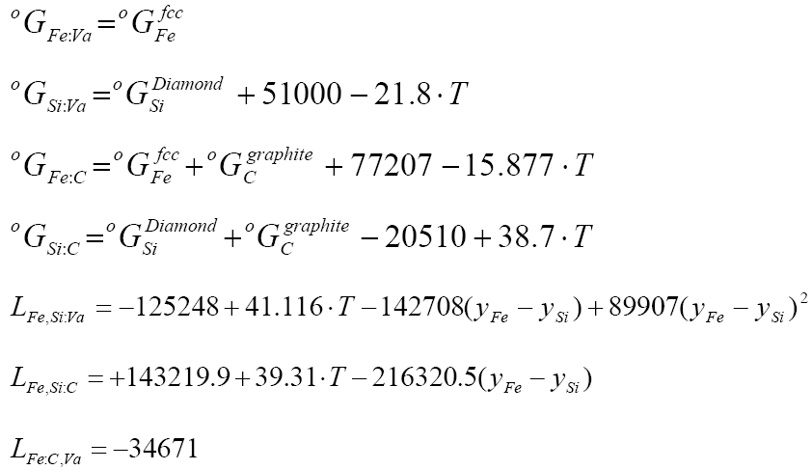
Algorism
Initial Condition
(Program Process)
Fe-Si-C 각 원소 wt%⇨u-fraction 초기화
Diffusion coefficient, chemical potential 정의
Finite Differential Method를 사용하여 Si, C concentration 측정

Slide 4
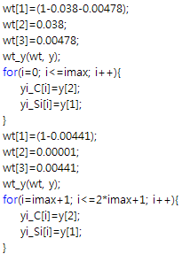
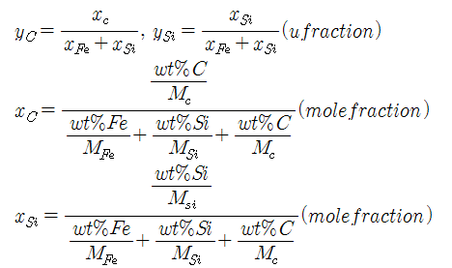
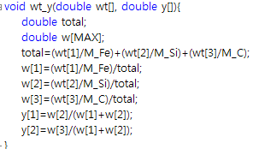
Wt%⇨U fraction transformation
Left(50mm), Right(50mm) 초기값 wt%를 u fraction으로 초기화

Slide 5
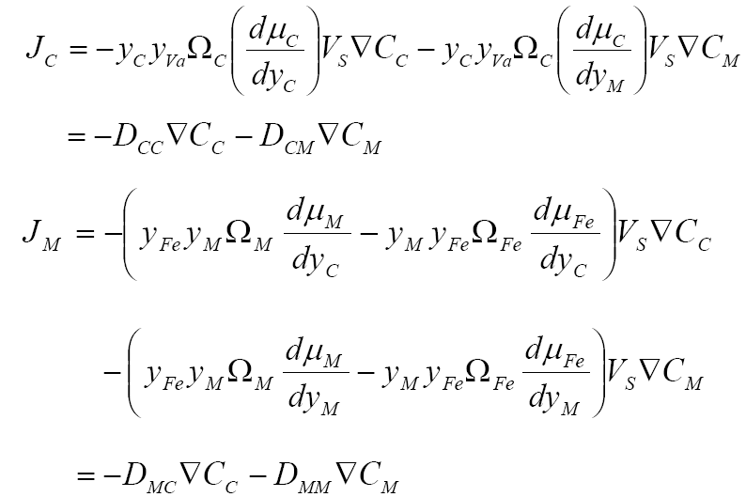
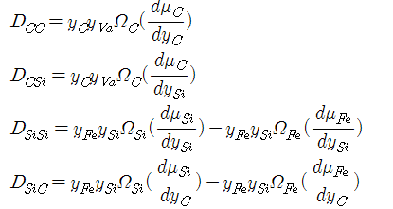
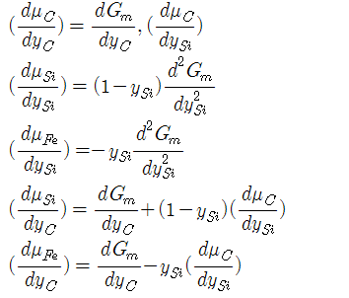
Diffusion Coefficient

Slide 6
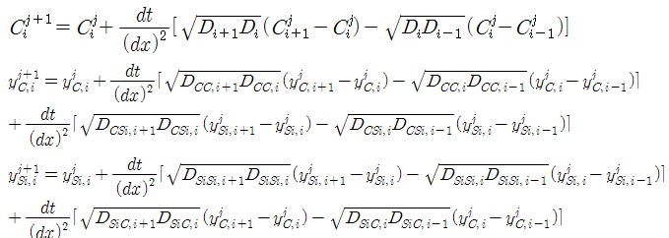
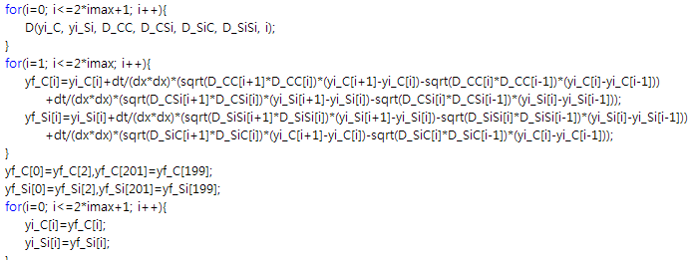
Finite Differential Method
Time step dt<1250s , 13*24*3600 약수 1200s time step으로 선택
Finite form이므로 끝에서는 Centered Difference 사용(Boundary)
⇨정의 한 뒤 다시 그 조성에 대해 Diffusivity 계산
Notes:
Lamda<=1/4(Diffusivity 5E-11~5E-14 order, dt<=(dx*dx)/(4*D), dt<=1250 따라서13*24*3600 약수'1200'선택)

Slide 7
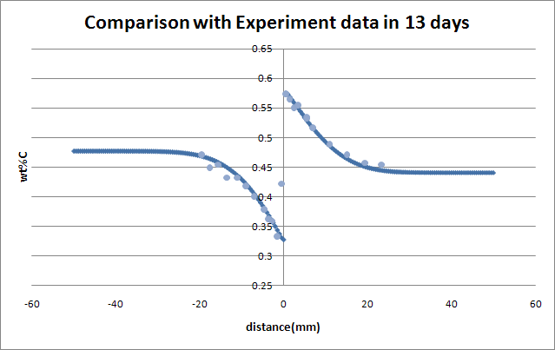
Result

Slide 8
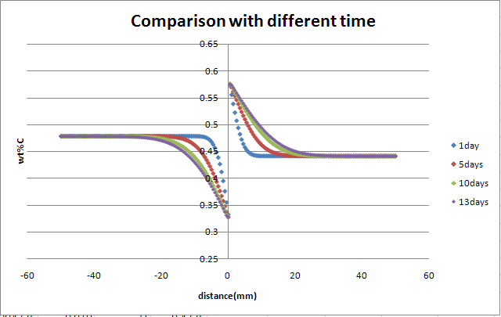
Result

Slide 9
Numerical Method 자유주제
신소재 20071157 이 준 호

Slide 10
자유주제
Newton’s Method를 이용한 Cryptography
1 by 2 matrix array- one character
Decoder & Password
Information composed numerals(1234)
Information composed characters(abcd)

Slide 11
Algorism & function
Passworld 입력
2 by 2 Matrix
1.0<Result<9.9 를 가지는 임의의 함수 지정
[Reason]
Sin(x)에 대해 Newton’s Method 사용불가
(단조증가, 단조감수 함수 필요)
5unit해석 시 01234⇨해석 불가
(동일한 자리 수를 가지는 unit 생성)
coder
Decoder
Code.txt 형성
Newton’s Method Code 해석
Correct
Decode.txt 형성
Wrong
Code.txt 형성

Slide 12
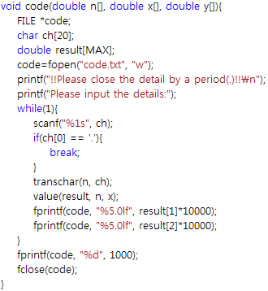
Password, Coder
4 units Password 입력 (ex:2456).
X1=2.4 and X2=5.6으로 입력
User로부터 information 입력
문자 하나씩 입력 ex(‘a’=[n1][n2])
One character=1by2 array
Result1=f1(n1, x1)+f2(n2, x1)
Result2=f1(n1, x2)+f2(n2, x2)
총 10 unit의 숫자로 문자하나 저장
5 unit(result1)+5 unit(result2)
Decode시 end 인식을 위한 code 입력’1000’

Slide 13
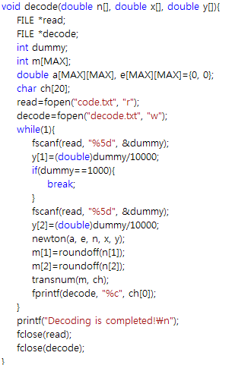
Decoder
10unit씩 scan하여 y1, y2값 저장
Ex)5326891087
Y1=5.3268, Y2=9.1087
Newton’s Method 사용
주어진 y[]값으로 n1, n2 approach
Round off(double⇨int)
Numerals ⇨ one Character
End code ‘1000’입력 시 종료

Slide 14
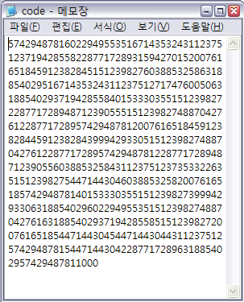
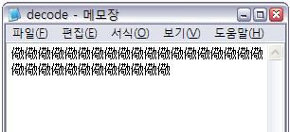
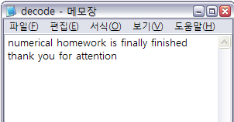
Result
Decoder & Wrong Password
Decoder & Correct Password
Notes:
password 자리 수 증가, newton’s array 차원증가, 더 많은 정보 저장가능.
Sinx 다른 method로 해석, electric signal을 code/decode 가능.

